Slide 1
La commande en ligne est-elle vraiment nécessaire?
23 septembre 2020

Slide 2
Contenu du webinaire décliné sous 3 thèmes
• Marketplace ou commande en ligne… lequel choisir?
• Les mythes de la commande en ligne
• Ce qu’il faut savoir avant d’offrir des repas pour emporter

Slide 3
René-Pier
Responsable de l’Université UEAT

Slide 4
38 milliards $
840%
Industrie de la commande en ligne en 2020
augmentation des ventes via la commande en ligne de février à avril 2020

Slide 5
*Source : Patrick Déry - twitter

Slide 6
01
Marketplace ou commande en ligne… lequel choisir?

Slide 7
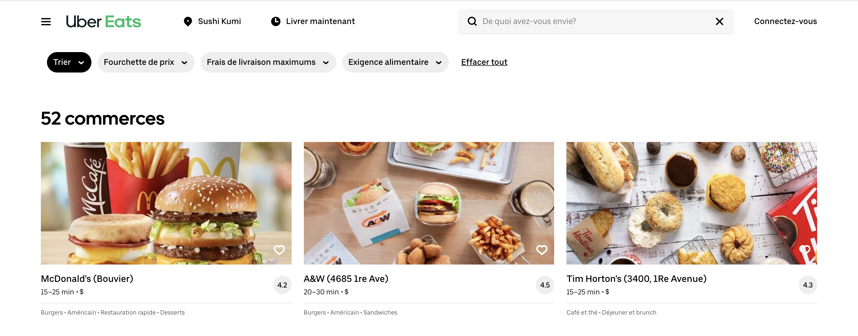
Qu’est-ce qu’un marketplace ?
Notes:
43% of restaurant professionals said they believe third-party apps—many of which withhold data—interfere with the direct relationship between a restaurant/bar/pub and its customers.

Slide 8
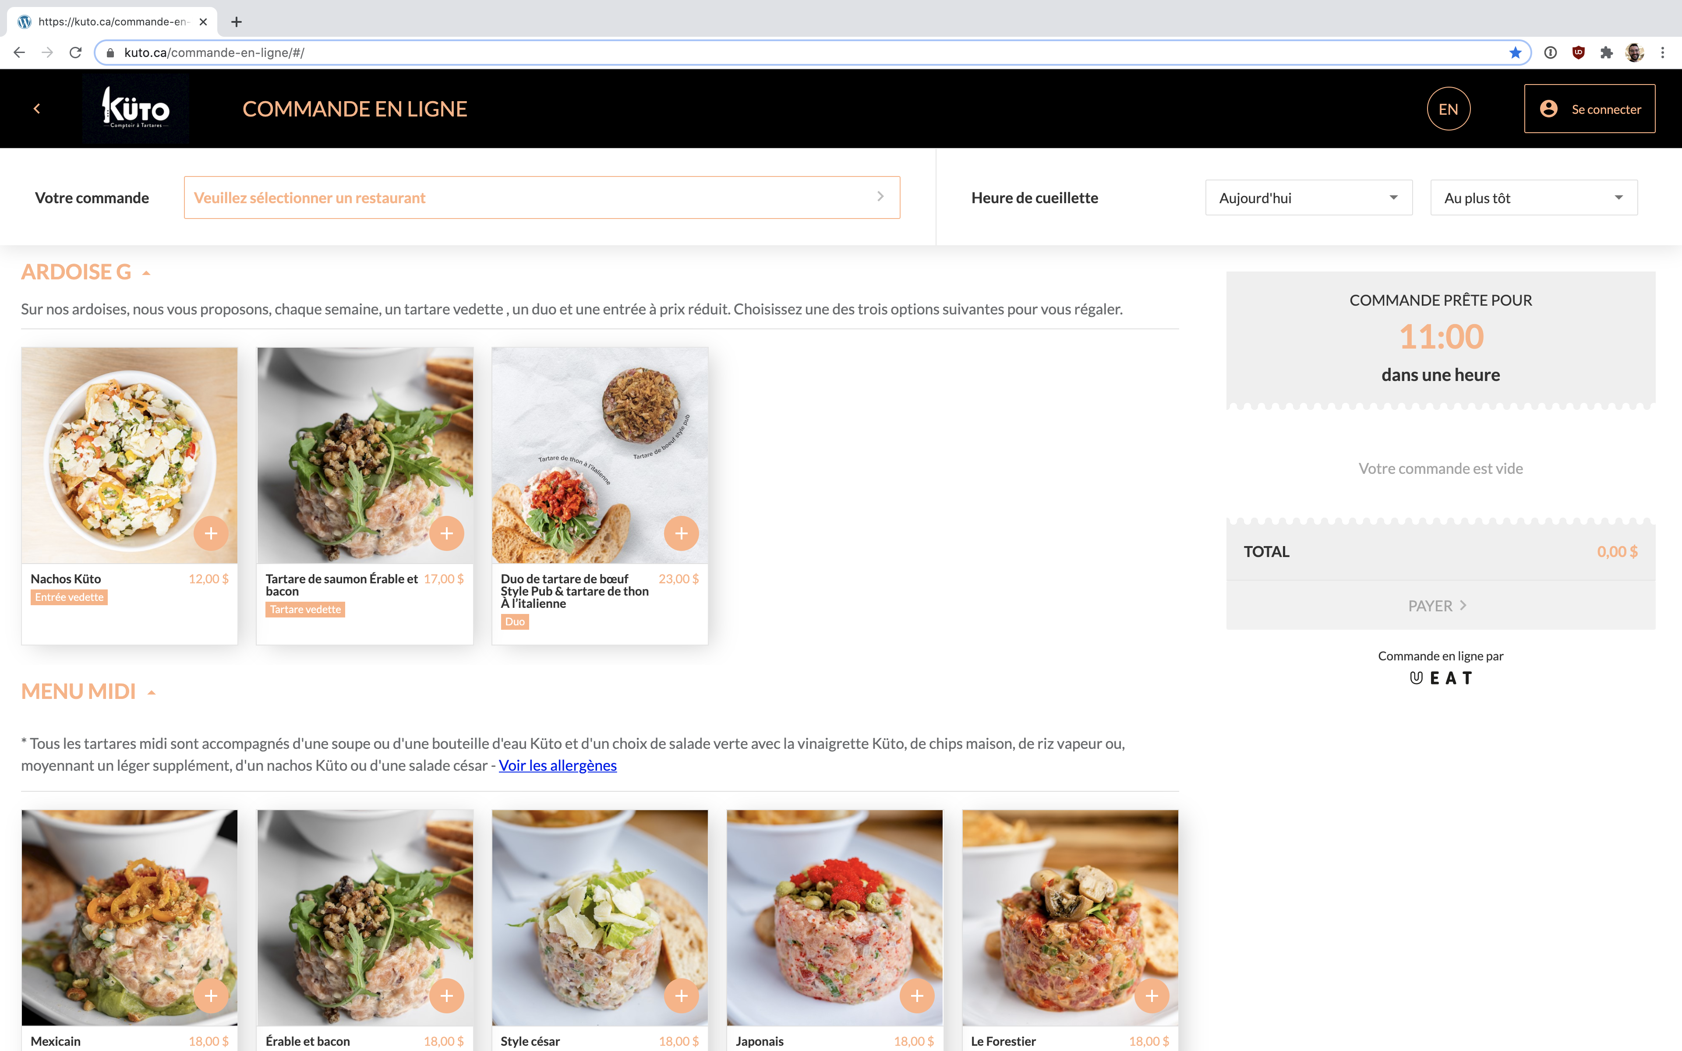
Qu’est-ce qu’une commande en ligne « whitelabel » ?
Notes:
70% of consumers say they’d rather order directly from a restaurant, preferring that their money goes straight to the restaurant and not a third party.
Restaurants that don’t offer online food ordering and delivery will lose more than 70% of customers by 2020.

Slide 9
Marketplace ou commande en ligne ?
Promo
Notes:
70% of consumers say they’d rather order directly from a restaurant, preferring that their money goes straight to the restaurant and not a third party.
Restaurants that don’t offer online food ordering and delivery will lose more than 70% of customers by 2020.

Slide 10
« Ce que nous avons constaté, c'est que les restaurants qui ont une connexion numérique avec leurs consommateurs, les restaurants qui ne dépendent pas uniquement des marketplaces pour les ventes - les restaurants qui ont en fait leur propre canal direct sont ceux qui réussissent le mieux. »
Jim Collins, CEO de Kitchen United

Slide 11
02
Les mythes de la commande en ligne

Slide 12
Mythe #1
La mise en ligne d’une commande en ligne garantie des ventes dès le premier jour
Il faut en faire la promotion!
Réseaux sociaux
Courriels
À l’intérieur de votre restaurant
Pensez exclusivité

Slide 13
Mythe #2
La commande en ligne va surcharger ma cuisine
Au contraire!
Optimiser vos opérations
Clients peuvent commander 24/7
Vous pouvez configurer un délais par défaut et temporaire

Slide 14
Mythe #3
Toutes les plateformes de commande en ligne sont pareilles
Similaires à première vue peut-être… mais pareilles? Pas tout à fait.
Expérience client
Intégrer à vos opérations
Support
Augmentation de la facture moyenne

Slide 15
Mythe #4
Seulement utilisée chez les milléniaux
Utilisée exclusivement par les milléniaux ? Non.
Canada : 31.3 millions d’utilisateurs de téléphone intelligence*
Particulièrement populaire chez les 18-35 ans
Bouche à oreille fait déjà ses preuves
Il faut rendre le processus facile!
*Source : statista.com

Slide 16
Mythe #5
C’est la même chose que téléphoner
Ne sous estimé jamais les attentes de vos clients
Commande en ligne : 24/7
Aucune attente
Accélère le processus : déjà payé!
Facture plus élevée

Slide 17
Mythe #6
Implanter une commande en ligne prend du temps
En quelques heures, tout peut être en ligne… si vous êtes prêt!

Slide 18
Top mythes
La mise en ligne d’une commande en ligne garantie des ventes dès le premier jour
La commande en ligne va surcharger ma cuisine
Toutes les plateformes de commande en ligne sont pareilles
Seulement utilisée chez les milléniaux
C’est la même chose que téléphoner
Implanter une commande en ligne prend du temps

Slide 19
03
Ce qu’il faut savoir avant d’offrir des repas pour emporter

Slide 20
Takeout : ce que vous devez savoir
Ce ne sont pas tous les items de votre menu qui sont adaptés pour le takeout
Songez à une démarcation entre l’offre de votre restaurant et la commande en ligne
Procurez-vous des plats et emballages conçus pour le takeout
Utilisez des sacs sécuritaires
Misez sur les boites repas
Créez une zone cueillette dédiée
Assurez une température sécuritaire pour vos plats
Notes:
Use sturdy packaging
Takeout packaging must maintain the quality and integrity of your restaurant’s food. Containers should be durable to prevent leaking and resist breaking. Food items and utensils should be correctly packed and stacked in bags or boxes. Packaging that allows for reheating is another big plus.
Maintain food safety
Hold food at safe temperatures until the customer picks it up. Keep hot foods separate from cold ones. Ensure food will remain at safe temperatures during transport as well.
Provide customers with clear instructions for how to store food and reheat food. Placing “use-by” date stickers on all packages and containers is helpful, too.

Slide 21
La commande en ligne est-elle vraiment nécessaire?

Slide 22
Pour obtenir votre guide marketing et ebook GRATUITS
marketing@ueat.io

